Slide 1


Slide 2
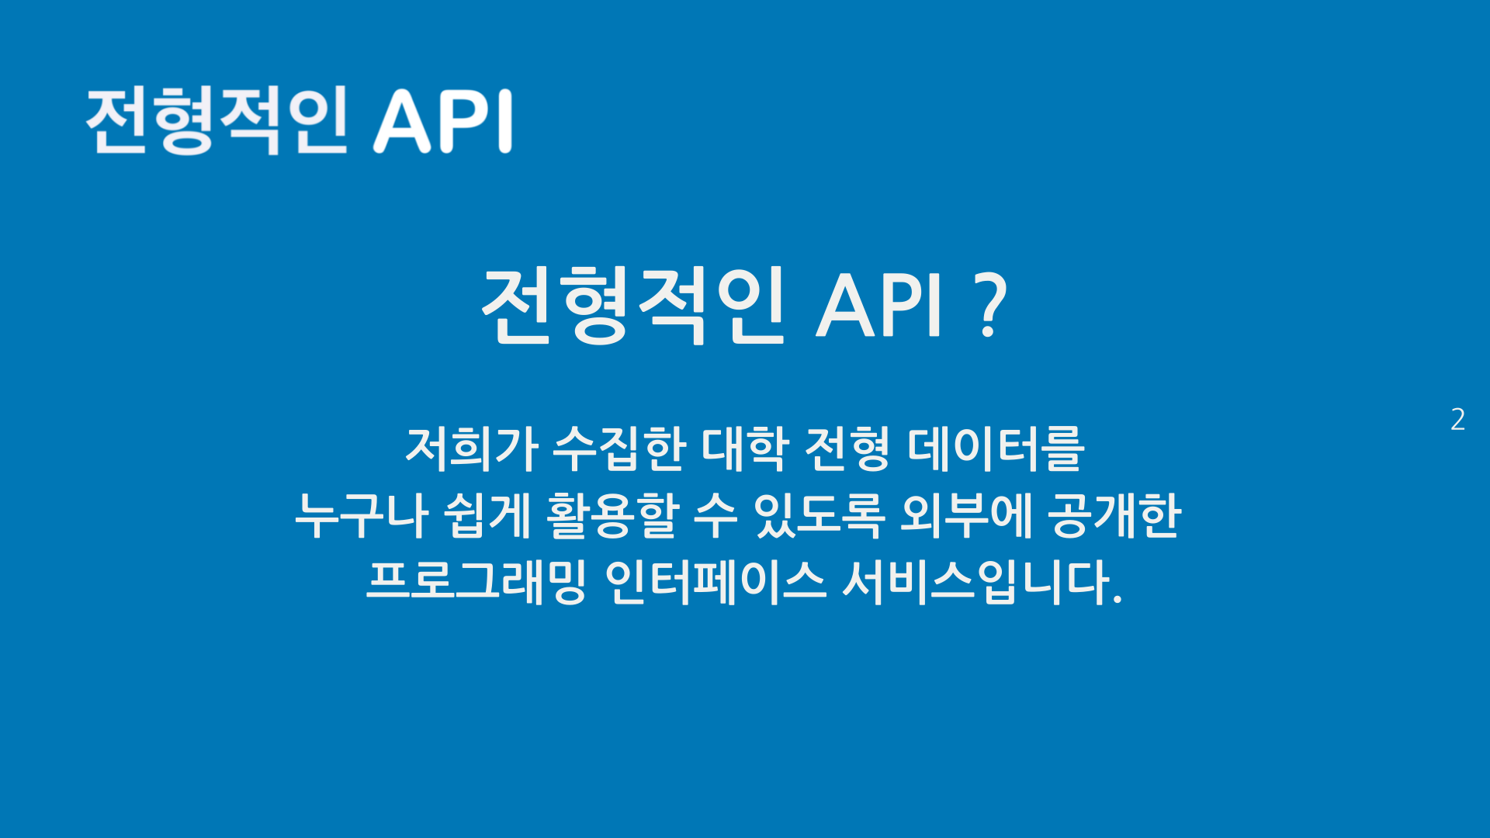

Slide 3
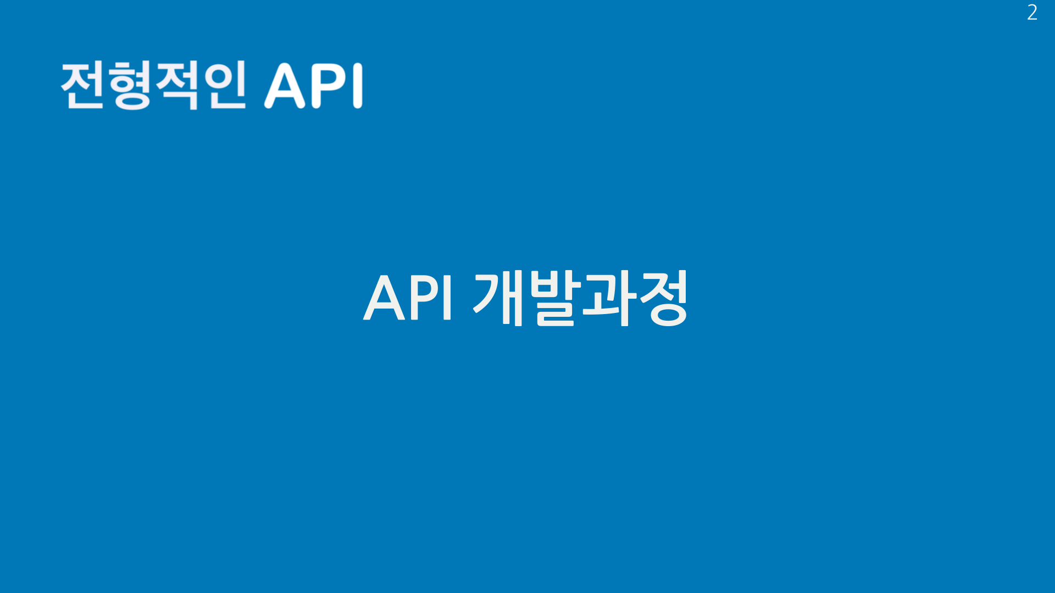

Slide 4
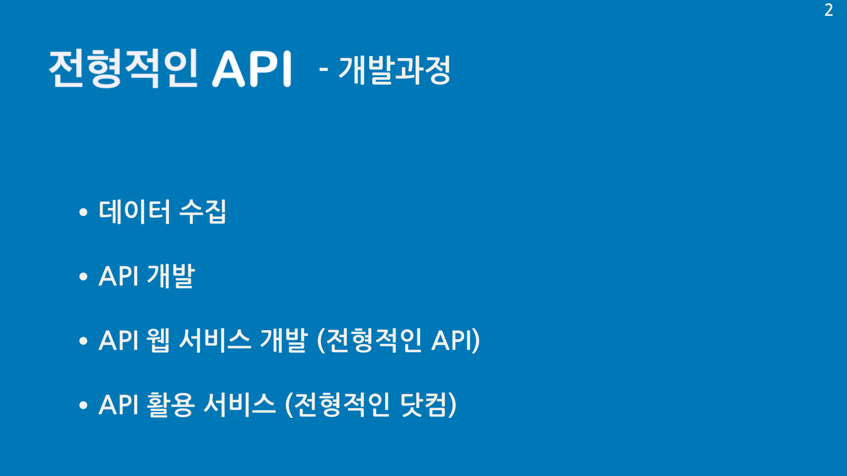

Slide 5
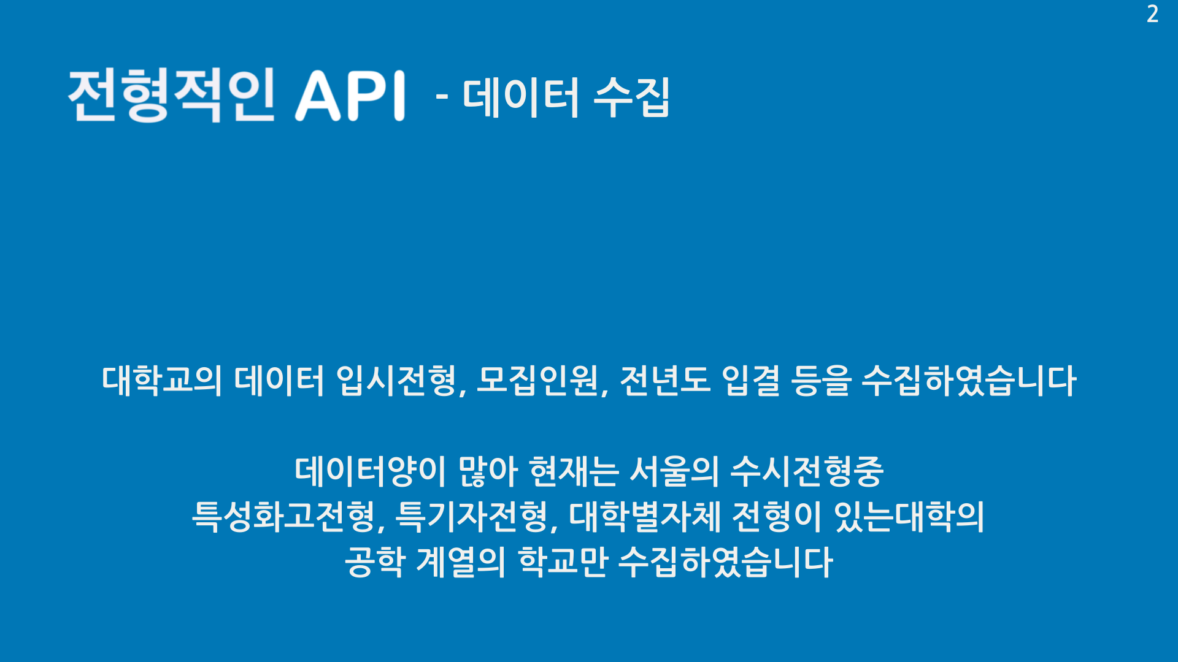

Slide 6
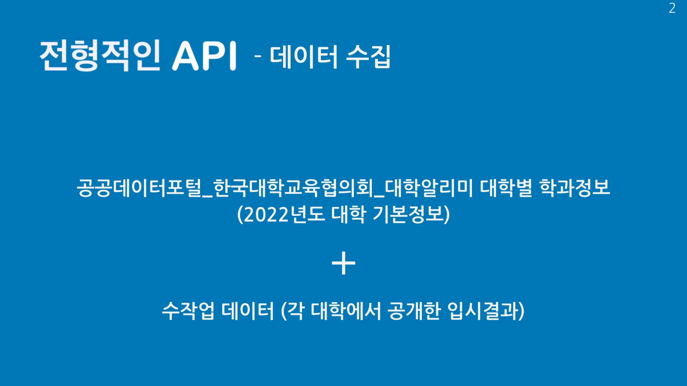
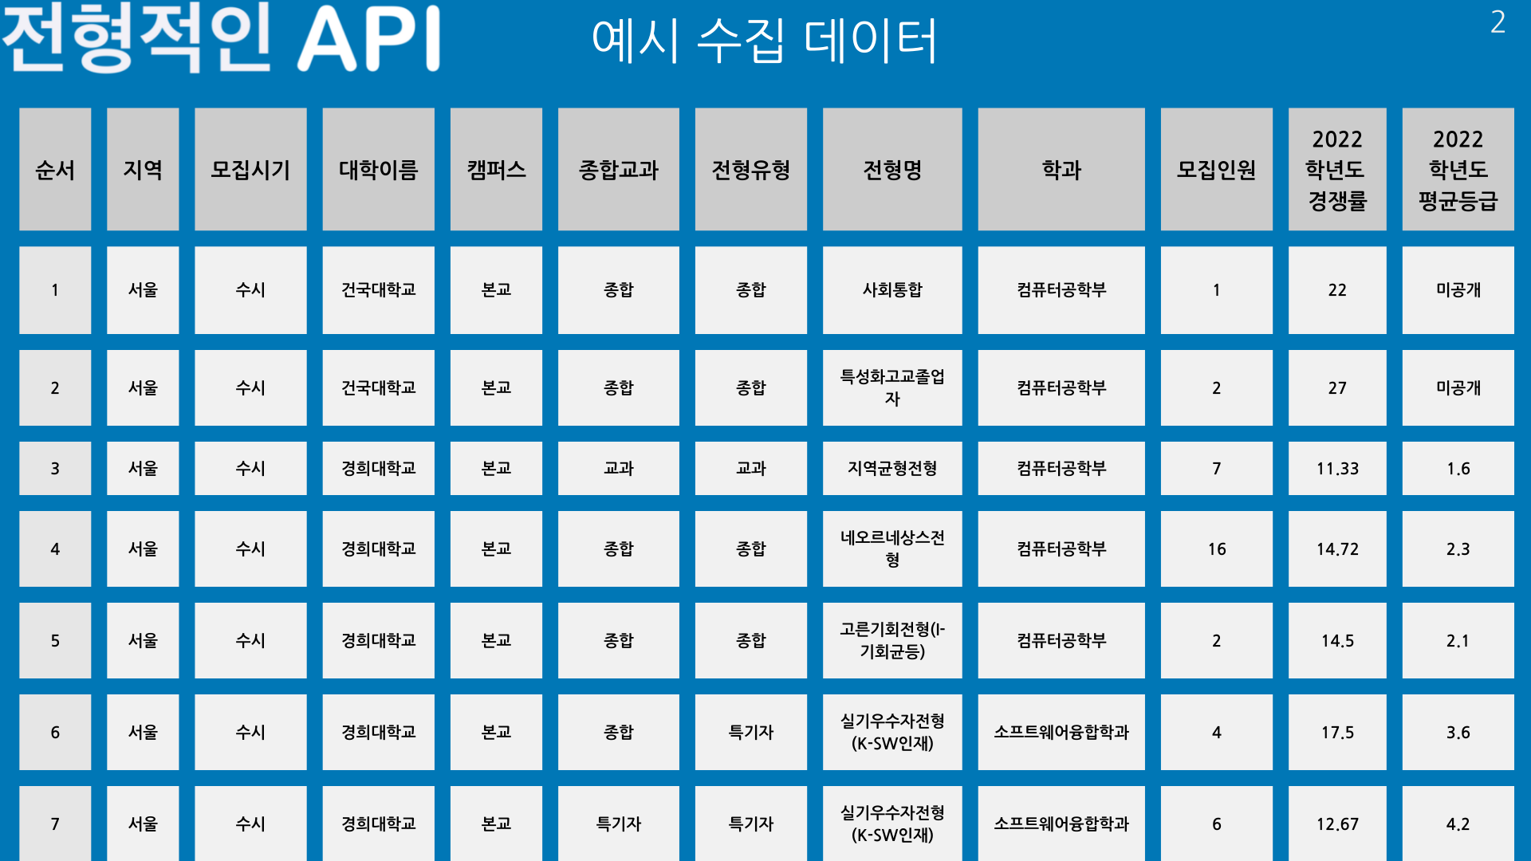

Slide 8
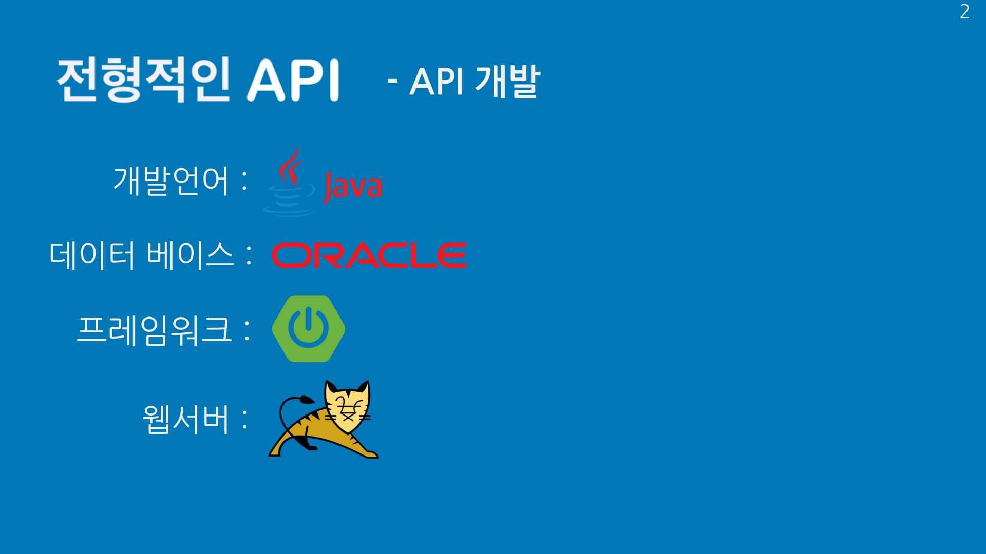

Slide 9
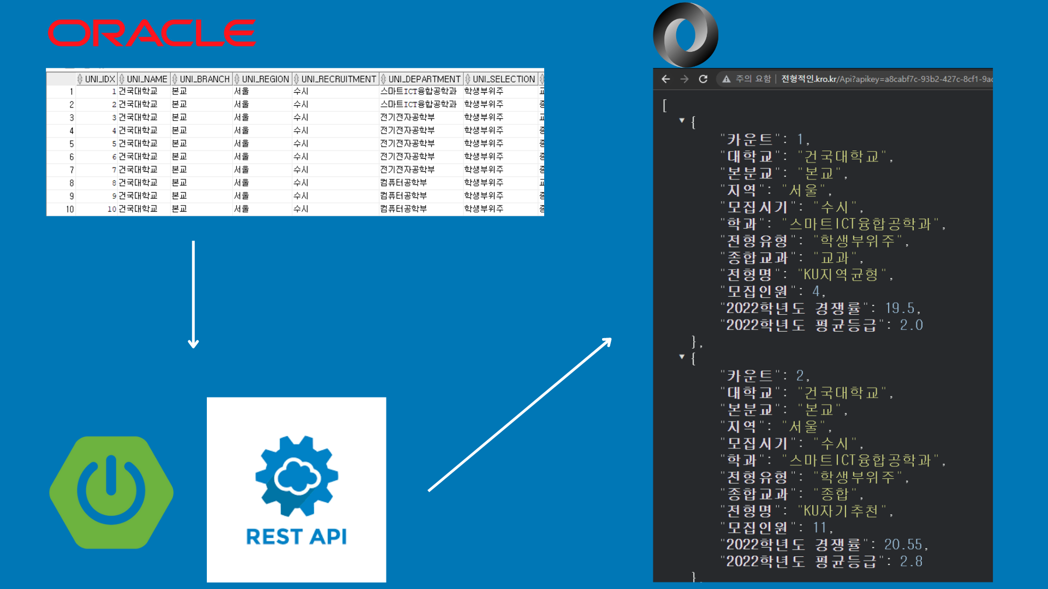

Slide 10
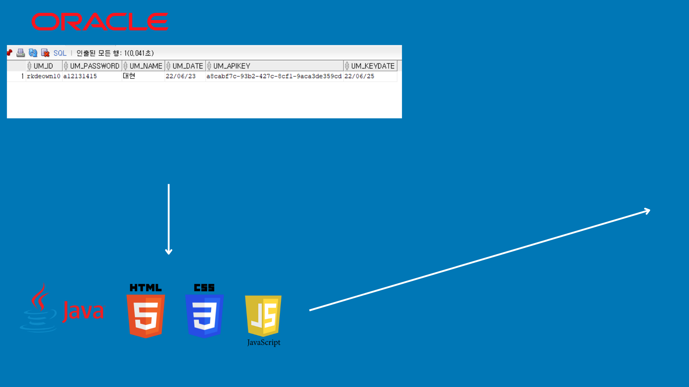
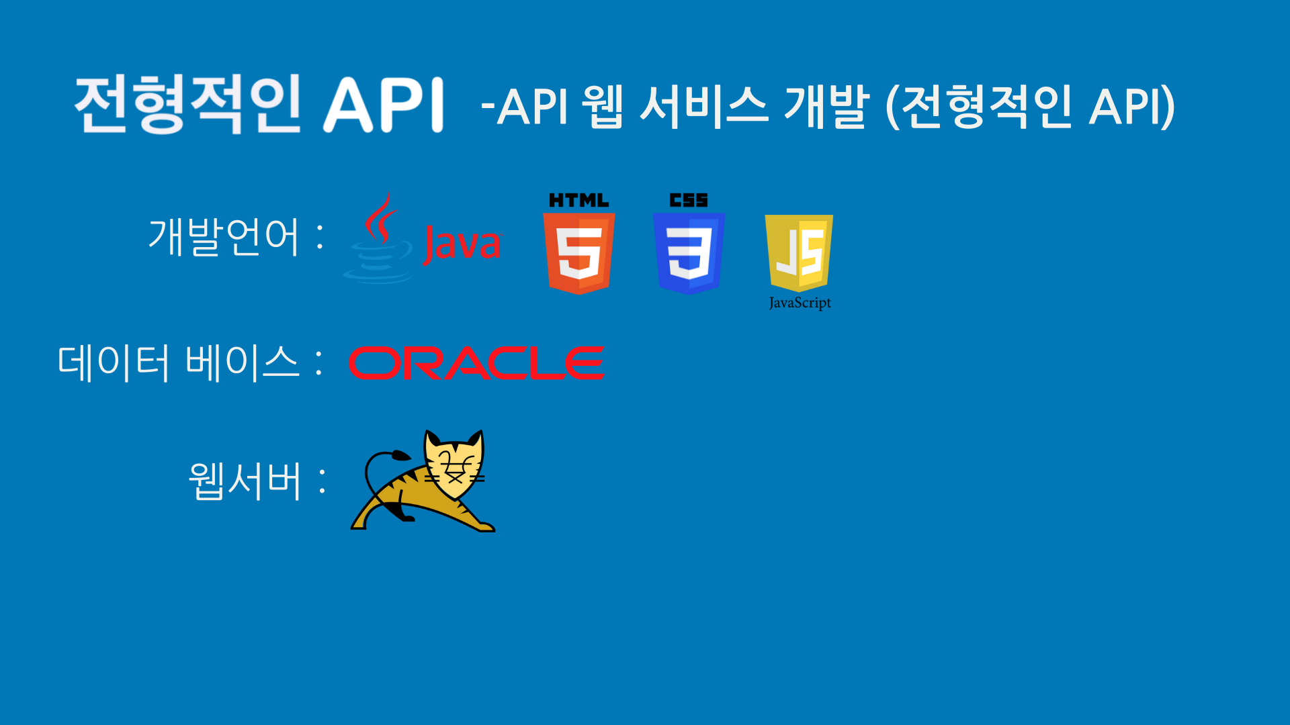

Slide 12
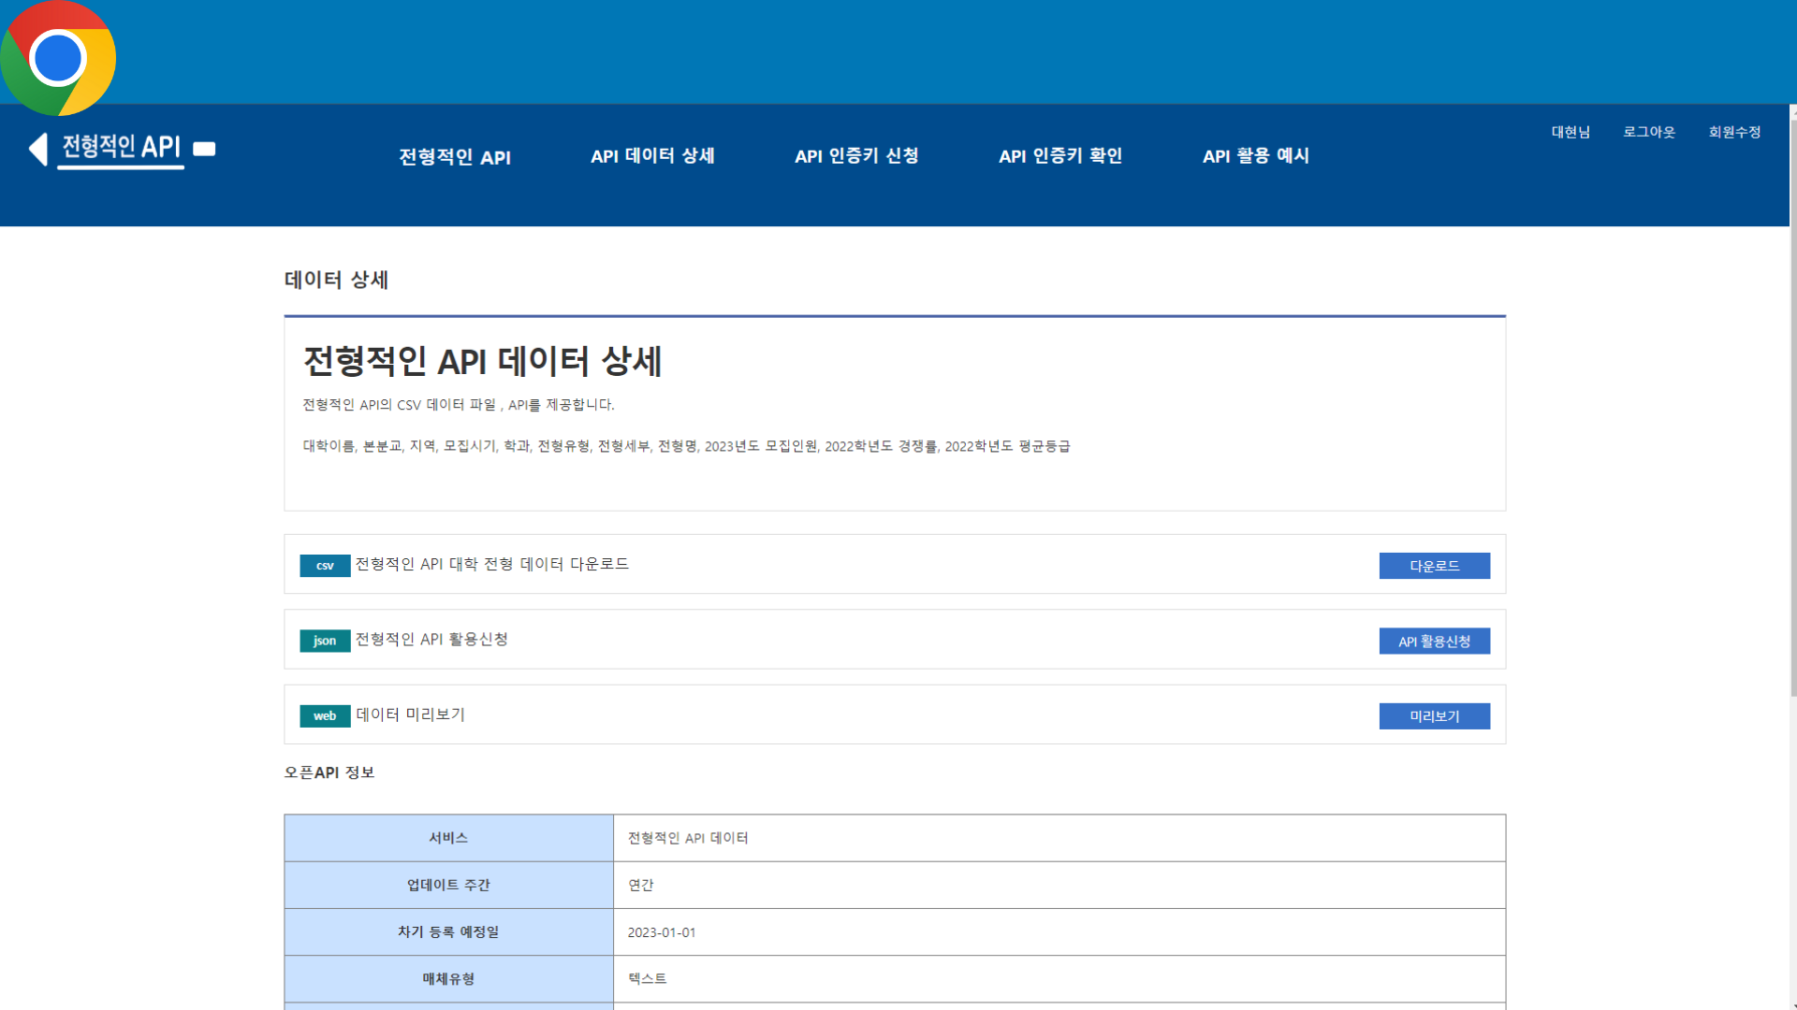

Slide 13
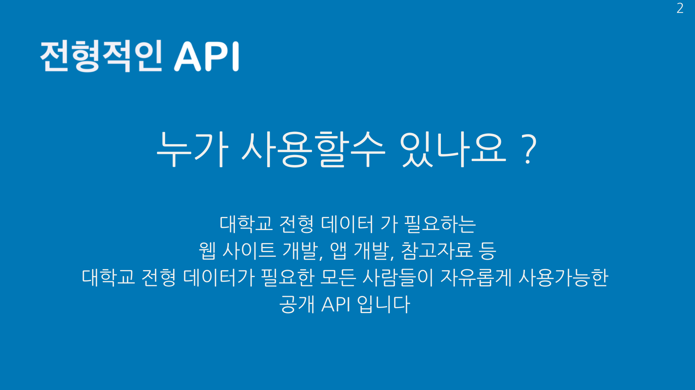

Slide 14


Slide 15
API 서버 : API.전형적인.kro.kr 전형적인 API웹서비스 : http://전형적인.kro.kr/jsp/index.jsp
API 활용 예시 : http://전형적인.kro.kr/jsp/homepage/index.jsp
http://API.전형적인.kro.kr/Api?apikey=a8cabf7c-93b2-427c-8cf1-9aca3de359cd

